Slide 1

About the Presentations
The presentations cover the objectives found in the opening of each chapter.
All chapter objectives are listed in the beginning of each presentation.
You may customize the presentations to fit your class needs.
Some figures from the chapters are included. A complete set of images from the book can be found on the Instructor Resources disc.

Slide 2
Network+ Guide to Networks 6th Edition
Chapter 1
An Introduction to Networking

Slide 3
Objectives
List the advantages of networked computing relative to stand-alone computing
Distinguish between client/server and peer-to-peer networks
List elements common to all client/server networks

Slide 4
Objectives (cont’d.)
Describe several specific uses for a network
Identify some of the certifications available to networking professionals
Identify the kinds of skills and specializations that will help you excel as a networking professional

Slide 5
Why Use Networks? Tại sao sử dụng mạng
Network
Group of computers and devices
Connected by transmission media
Stand-alone computer
Not connected to other computers
Uses local software and data
Advantages of networks
Device sharing by multiple users
Saves money and time
Central network management
Mạng
Nhóm máy tính và thiết bị
Kết nối bằng truyền dẫn
Máy tính độc lập
Không kết nối với các máy tính khác
Sử dụng phần mềm và dữ liệu cục bộ
Ưu điểm của mạng
Chia sẻ thiết bị của nhiều người dùng
Tiết kiệm tiền và thời gian
Quản lý mạng trung tâm

Slide 6
Types of Networks các loại mạng
Models vary according to:
Computer positioning
Control levels over shared resources
Communication and resource sharing schemes
Network models
Peer-to-peer
Client/server
Các mô hình khác nhau tùy theo:
Định vị máy tính
Kiểm soát các cấp trên các tài nguyên dùng chung
Các chương trình truyền thông và chia sẻ tài nguyên
Mô hình mạng
Peer-to-peer
Khách hàng / máy chủ

Slide 7
Peer-to-Peer Networks mạng ngang hàng
Direct computer communication
Equal authority
Individual resource sharing
May share resources
May prevent access to resources
Traditional model
Two or more general purpose computers:
Capable of sending and receiving information to and from every other computer
Truyền thông máy tính trực tiếp
Quyền bình đẳng
Chia sẻ tài nguyên cá nhân
Có thể chia sẻ tài nguyên
Có thể ngăn truy cập tài nguyên
Mô hình truyền thống
Hai hoặc nhiều máy tính mục đích chung:
Có khả năng gửi và nhận thông tin đến và từ mọi máy tính khác

Slide 8
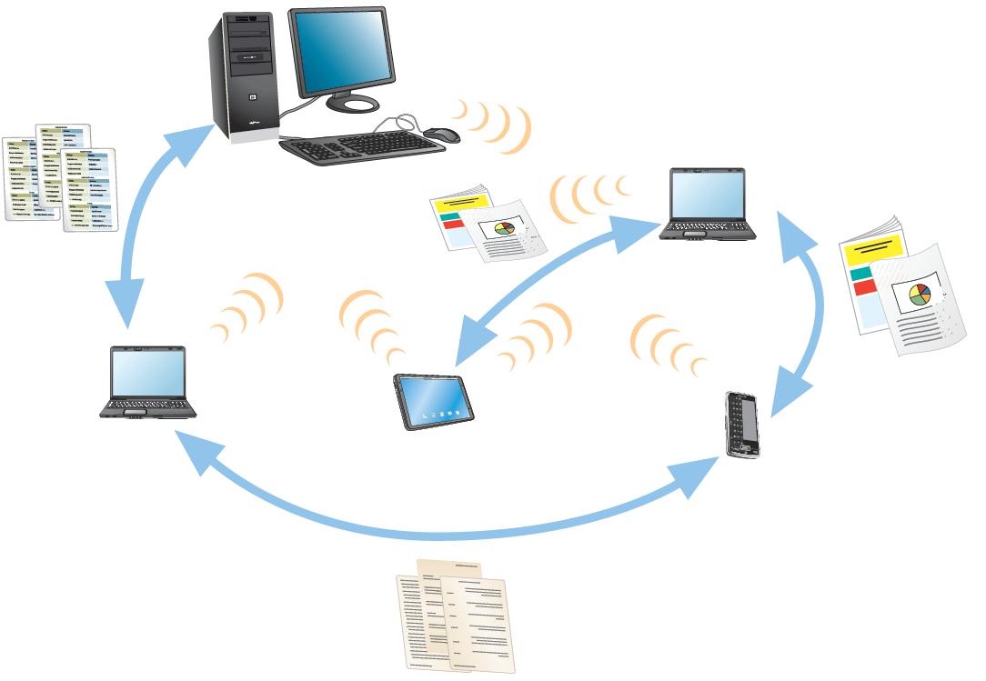
Peer-to-Peer Networks (cont’d.)
Figure 1-1 Resource sharing on a simple peer-to-peer network
Courtesy Course Technology/Cengage Learning

Slide 9
Peer-to-Peer Networks (cont’d.)
Advantages
Simple configuration
Less expensive
Compared to other network models
Disadvantages
Not flexible
Not necessarily secure
Not practical for large installations
Ưu điểm
Cấu hình đơn giản
Ít tốn kém
So với các mô hình mạng khác
Nhược điểm
Không linh hoạt
Không nhất thiết phải an toàn
Không thực tế cho việc lắp đặt lớn

Slide 10
Peer-to-Peer Networks (cont’d.)
Resource sharing method
Modify file sharing controls
User responsibility
Not centrally controlled
Access may not be uniform or secure
Environments
Small home or office
Large networks using the Internet
Gnutella, Bitcoin, original Napster
BitTorrent software
Phương pháp chia sẻ tài nguyên
Sửa đổi điều khiển chia sẻ tệp
Trách nhiệm của người dùng
Không kiểm soát tập trung
Truy cập có thể không đồng nhất hoặc an toàn
Môi trường
Nhà hoặc văn phòng nhỏ
Các mạng lớn sử dụng Internet
Gnutella, Bitcoin, Napster gốc
Phần mềm BitTorrent

Slide 11
Client/Server Networks Mạng Máy khách / Máy chủ
Server
Central computer
Facilitates communication and resource sharing
Clients
Personal computers
Also known as workstations
Central resource sharing controlled by server
Sharing data, storage space, devices
No direct sharing of client resources
Máy chủ
Máy tính trung tâm
Tạo điều kiện thuận lợi cho việc chia sẻ thông tin và tài nguyên
Khách hàng
Những máy tính cá nhân
Còn được gọi là trạm làm việc
Chia sẻ tài nguyên trung tâm bằng máy chủ
Chia sẻ dữ liệu, không gian lưu trữ, thiết bị
Không có chia sẻ trực tiếp các tài nguyên khách hàng

Slide 12
Client/Server Networks (cont’d.)
Computer roles
Server
Clients
Run local applications
Store data locally
Use server shared applications, data, devices
Use server as intermediary
Communication
Switches or routers
Vai trò máy tính
Máy chủ
Khách hàng
Chạy ứng dụng cục bộ
Lưu trữ dữ liệu cục bộ
Sử dụng ứng dụng chia sẻ máy chủ, dữ liệu, thiết bị
Sử dụng máy chủ làm trung gian
Giao tiếp
Chuyển mạch hoặc bộ định tuyến

Slide 13
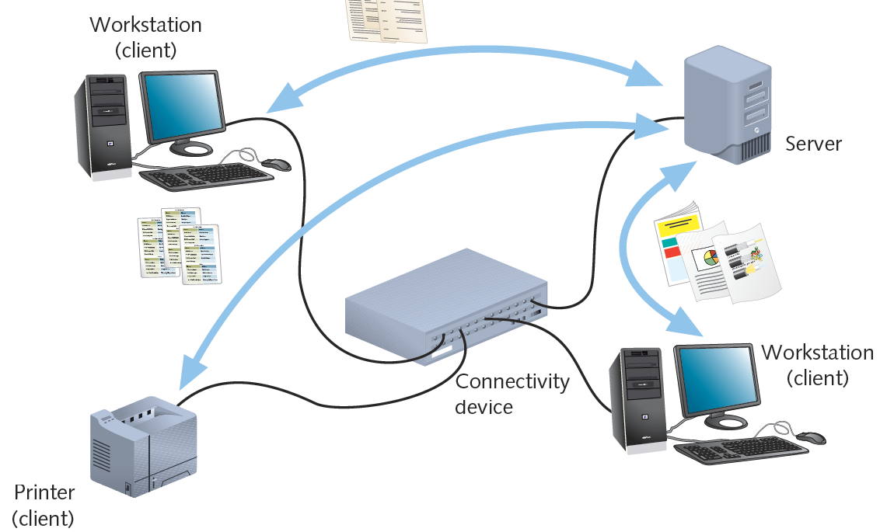
Client/Server Networks (cont’d.)
Figure 1-2 Resource sharing on a client/server network
Courtesy Course Technology/Cengage Learning

Slide 14
Client/Server Networks (cont’d.)
Server requirement
Network operating system
Manages client data, resources
Ensures authorized user access
Controls user file access
Restricts user network access
Dictates computer communication rules
Supplies application to clients
Server examples
UNIX, Linux, Microsoft Server 2008 R2, MAC OS X Server
Yêu cầu của máy chủ
Hệ điều hành mạng
Quản lý dữ liệu khách hàng, tài nguyên
Đảm bảo quyền truy cập của người dùng được ủy quyền
Kiểm soát quyền truy cập tệp của người dùng
Hạn chế quyền truy cập mạng của người dùng
Mô tả các quy tắc truyền thông máy tính
Cung cấp ứng dụng cho khách hàng
Ví dụ về máy chủ
UNIX, Linux, Microsoft Server 2008 R2, Máy chủ Mac OS X

Slide 15
Client/Server Networks (cont’d.)
Server features relative to clients
More memory, processing, storage capacity
Equipped with special hardware
Provides network management functions
Disadvantages relative to peer-to-peer networks
Complex design and maintenance
Các tính năng của máy chủ tương đối so với khách hàng
Thêm bộ nhớ, chế biến, dung lượng lưu trữ
Được trang bị phần cứng đặc biệt
Cung cấp các chức năng quản lý mạng
Nhược điểm tương đối so với các mạng peer-to-peer
Thiết kế và bảo trì phức tạp

Slide 16
Client/Server Networks (cont’d.)
Advantages relative to peer-to-peer networks
User credential assigned from one place
Multiple shared resource access centrally controlled
Central problem monitoring, diagnostics, correction capabilities
Optimized to handle heavy processing loads
Can connect many computers on a network
More scalable
Ưu điểm so với mạng ngang hàng
Chứng chỉ người dùng được chỉ định từ một nơi
Truy cập nhiều tài nguyên chia sẻ được kiểm soát tập trung
Theo dõi vấn đề trung tâm, chẩn đoán, điều chỉnh khả năng
Tối ưu hóa để xử lý các tải xử lý nặng
Có thể kết nối nhiều máy tính trên mạng
Có thể mở rộng hơn

Slide 17
LANs, MANs, and WANs
LAN (local area network)
Network confined to a relatively small space
1980s
LANs became popular as peer-to-peer based
Today
Larger and more complex client/server network
MAN (metropolitan area network)
Connects clients and servers from multiple buildings
Uses different transmission media and technology than LAN

Slide 18
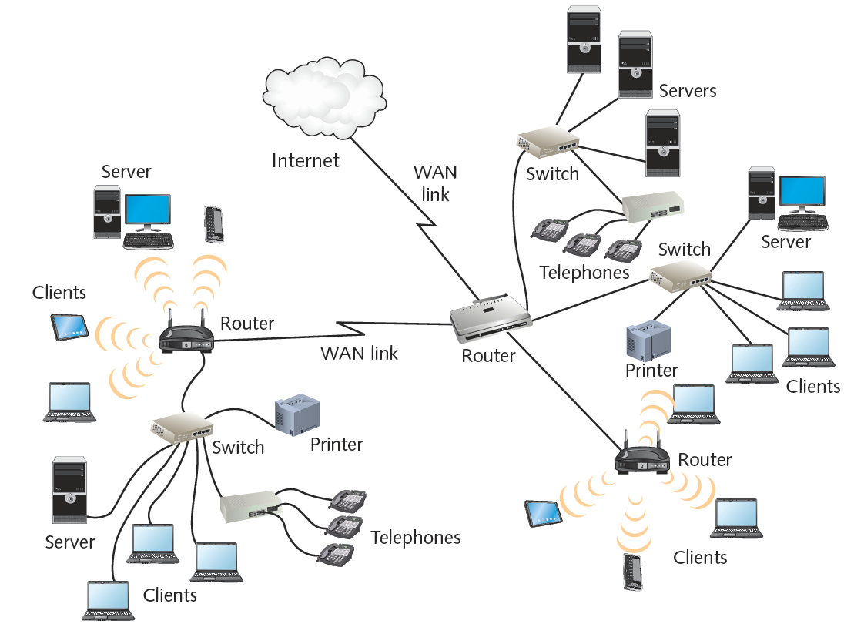
LANs, MANs, and WANs (cont’d.)
Figure 1-3 Interconnected LANs
Courtesy Course Technology/Cengage Learning

Slide 19
LANs, MANs, and WANs (cont’d.)
WAN (wide area network)
Connects two or more geographically distinct LANs or MANs
Uses different transmission methods and media than LAN
Network connection
Separate offices in same organization
Separate offices in different organizations
WAN (mạng diện rộng)
Kết nối hai hoặc nhiều mạng LAN khác biệt về địa lý hoặc MANs
Sử dụng các phương pháp và phương tiện truyền dẫn khác nhau so với mạng LAN
Kết nối mạng
Văn phòng riêng biệt trong cùng một tổ chức
Văn phòng riêng biệt trong các tổ chức khác nhau

Slide 20
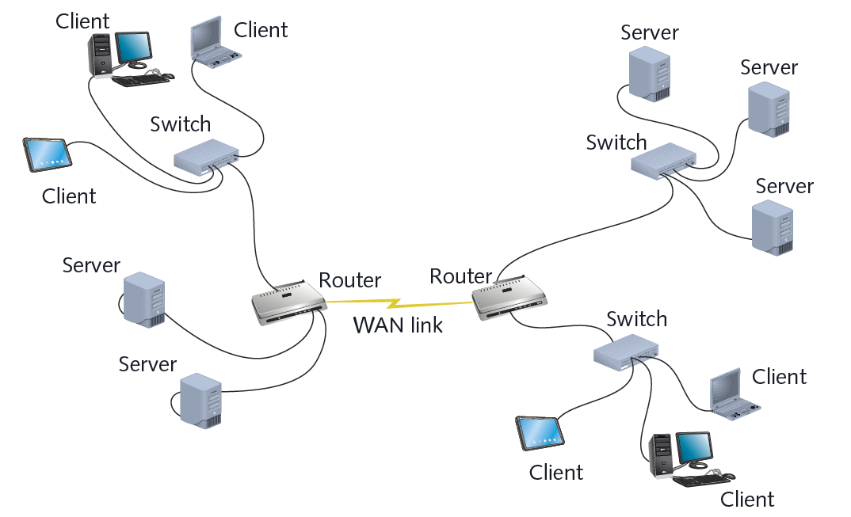
LANs, MANs, and WANs (cont’d.)
Figure 1-4 A simple WAN
Courtesy Course Technology/Cengage Learning

Slide 21
Elements Common to Client/Server Networks Các thành phần Mạng chung / Máy chủ
Client
Network computer requesting resources or services from another network computer
Client workstation human user
Client software installed on workstation
Server
Network computer managing shared resources
Runs network operating software
Workstation
Personal computer
May or may not be connected to network
Khách hàng
Mạng máy tính yêu cầu tài nguyên hoặc dịch vụ từ máy tính mạng khác
Khách hàng máy trạm người sử dụng con người
Phần mềm máy khách được cài đặt trên máy trạm
Máy chủ
Mạng máy tính quản lý tài nguyên chia sẻ
Chạy phần mềm điều hành mạng
Máy trạm
Máy tính cá nhân
Có thể hoặc không thể kết nối với mạng

Slide 22
Elements Common to Client/Server Networks (cont’d.) Các yếu tố Thường gặp với Mạng Máy khách / Máy chủ (tiếp)
NIC (network interface card)
Device inside computer
Connects computer to network media
Allows communication with other computers
NOS (network operating system)
Server software
Enables server to manage data, users, groups, security, applications, and other networking functions
NIC (card giao diện mạng)
Thiết bị bên trong máy tính
Kết nối máy tính với mạng truyền thông
Cho phép giao tiếp với các máy tính khác
NOS (hệ điều hành mạng)
Phần mềm máy chủ
Cho phép máy chủ quản lý dữ liệu, người dùng, nhóm, bảo mật, ứng dụng và các chức năng mạng khác

Slide 23
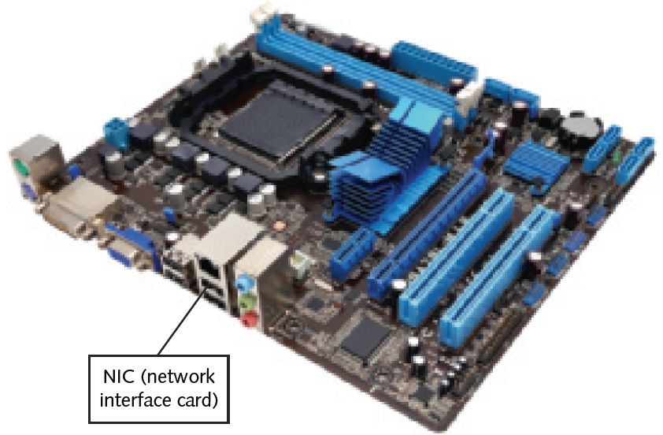
Elements Common to Client/Server Networks (cont’d.)
Figure 1-5 A NIC (network interface card)
Courtesy Course Technology/Cengage Learning

Slide 24
Elements Common to Client/Server Networks (cont’d.) Các yếu tố Thường gặp với Mạng Máy khách / Máy chủ (tiếp)
Host
Computer
Enables network resource sharing by other computers
Node
Client, server, or other device
Communicates over a network
Identified by unique network address
Connectivity device
Allows multiple networks or multiple parts of one network to connect and exchange data
Chủ nhà
Máy vi tính
Cho phép chia sẻ tài nguyên mạng bằng các máy tính khác
Nút
Máy khách, máy chủ hoặc thiết bị khác
Giao tiếp qua mạng
Được xác định bởi địa chỉ mạng duy nhất
Thiết bị kết nối
Cho phép nhiều mạng hoặc nhiều phần của một mạng kết nối và trao đổi dữ liệu

Slide 25
Elements Common to Client/Server Networks (cont’d.) Các yếu tố Thường gặp với Mạng Máy khách / Máy chủ (tiếp)
Segment
Group of nodes
Uses same communications channel for traffic
Backbone
Connects segments and significant shared devices
“A network of networks”
Topology
Computer network physical layout
Ring, bus, star or hybrid formation
Phân đoạn
Nhóm các nút
Sử dụng cùng một kênh truyền thông cho lưu lượng truy cập
Xương sống
Kết nối phân đoạn và các thiết bị chia sẻ đáng kể
"Một mạng lưới các mạng lưới"
Topology
Bố trí vật lý mạng
Sự hình thành vòng, xe buýt, sao hoặc lai

Slide 26
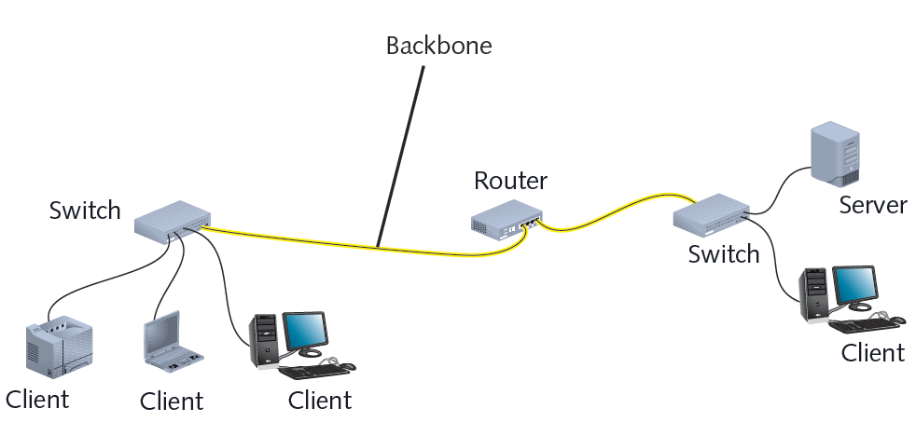
Elements Common to Client/Server Networks (cont’d.)
Figure 1-6 A LAN backbone
Courtesy Course Technology/Cengage Learning

Slide 27
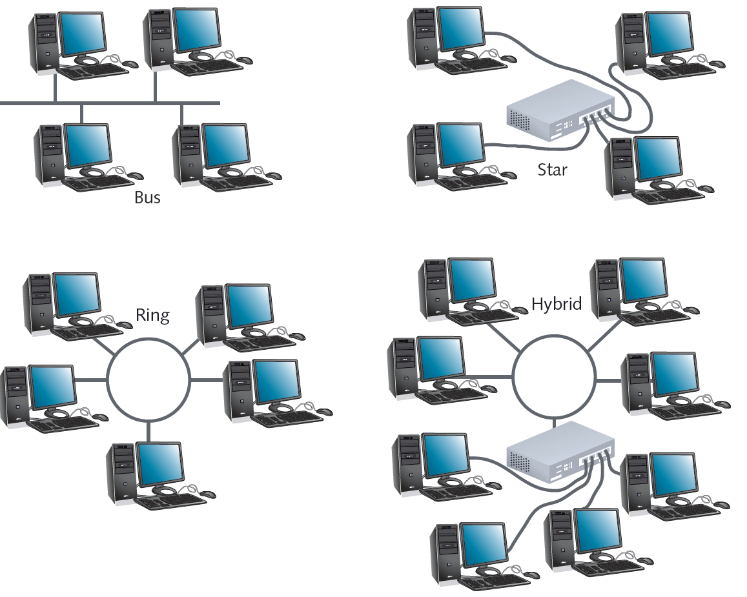
Figure 1-7 Common network topologies
Courtesy Course Technology/Cengage Learning

Slide 28
Elements Common to Client/Server Networks (cont’d.) Các yếu tố Thường gặp với Mạng Máy khách / Máy chủ (tiếp)
Protocol
Standard method or format for communication between networked devices
Packet
Distinct data units exchanged between nodes
Addressing
Scheme for assigning unique identifying number to every node
Transmission media
Means through which data is transmitted and received
Nghị định thư
Phương pháp chuẩn hoặc định dạng để truyền thông giữa các thiết bị nối mạng
Packet
Các đơn vị dữ liệu khác nhau trao đổi giữa các nút
Giải quyết
Sơ đồ chỉ định số nhận dạng duy nhất cho mỗi nút
Phương tiện truyền dẫn
Phương tiện thông qua đó dữ liệu được truyền và nhận

Slide 29
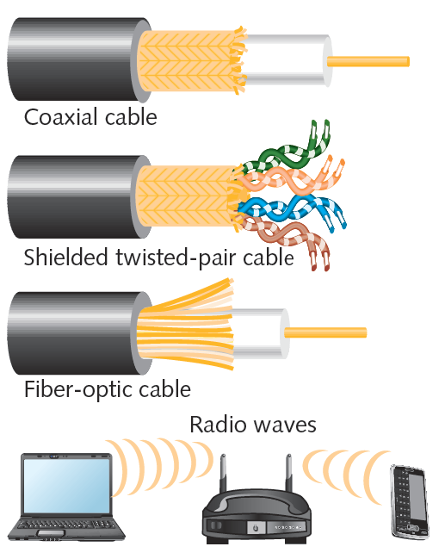
Figure 1-8 Examples of network transmission media
Courtesy Course Technology/Cengage Learning

Slide 30
How Networks Are Used mạng đc sử dụng ntn
Network services
Functions provided by a network
E-mail
Printer sharing
File sharing
Internet access and Web site delivery
Remote access capabilities
Voice (telephone) and video services
Network management
Dịch vụ mạng
Chức năng được cung cấp bởi mạng
E-mail
Chia sẻ máy in
Chia sẻ file
Truy cập Internet và cung cấp trang Web
Khả năng truy cập từ xa
Dịch vụ thoại (điện thoại) và video
Quản lý mạng

Slide 31
File and Print Services Dịch vụ in ấn và in
File services
Capability of server to share data files, applications and disk storage space
File server
Provides file services
File services provide foundation of networking
Print services
Share printers across network
Saves time and money
Dịch vụ tập tin
Khả năng của máy chủ để chia sẻ các tập tin dữ liệu, ứng dụng và không gian lưu trữ đĩa
Máy chủ tệp
Cung cấp các dịch vụ tập tin
Dịch vụ tập tin cung cấp nền tảng của mạng
Dịch vụ in ấn
Chia sẻ máy in qua mạng
Tiết kiệm thời gian và tiền bạc

Slide 32
Access Services Truy cập dịch vụ
Allow remote user network connection
Allow network users to connect to machines outside the network
Remote user
Computer user on different network or in different geographical location from LAN’s server
Network operating systems include built-in access services
Cho phép kết nối mạng của người dùng từ xa
Cho phép người dùng mạng kết nối với máy bên ngoài mạng
Người dùng từ xa
Người dùng máy tính trên mạng khác hoặc ở vị trí địa lý khác nhau từ máy chủ của LAN
Hệ điều hành mạng bao gồm các dịch vụ truy nhập được xây dựng

Slide 33
Access Services Truy cập dịch vụ
Provide LAN connectivity when WAN connection is not cost-effective
External staff can diagnose problems
Allow external users to use network resources and devices
Same as if logged on to office workstation
Cung cấp kết nối LAN khi kết nối WAN không hiệu quả về chi phí
Nhân viên bên ngoài có thể chẩn đoán các vấn đề
Cho phép người dùng bên ngoài sử dụng tài nguyên và thiết bị mạng
Giống như khi đăng nhập vào máy trạm văn phòng

Slide 34
Communications Services Dịch vụ Truyền thông
Convergence
Offering multiple types of communications services on the same network
Unified communications
Centralized management of multiple network-based communications
Mail server
Computer responsible for e-mail storage and transfer
Hội tụ
Cung cấp nhiều loại dịch vụ truyền thông trên cùng một mạng
Truyền thông Hợp nhất
Quản lý tập trung của truyền thông dựa trên nhiều mạng
Máy chủ thư
Máy tính chịu trách nhiệm lưu trữ và chuyển email

Slide 35
Communications Services Dịch vụ Truyền thông
Additional tasks of mail servers
Intercept spam
Handle objectionable content
Route messages according to rules
Provide Web-based client for checking e-mail
Notify administrators or users if certain events occur
Schedule e-mail transmission, retrieval, storage, maintenance
Communicate with mail servers on other networks
Mail server runs specialized mail server software
Các tác vụ bổ sung của máy chủ thư
Chặn thư rác
Xử lý nội dung phản cảm
Thông báo tuyến đường theo các quy tắc
Cung cấp cho khách hàng dựa trên Web để kiểm tra e-mail
Thông báo cho quản trị viên hoặc người dùng nếu xảy ra các sự kiện nhất định
Lập kế hoạch truyền, tải, lưu trữ, bảo trì e-mail
Giao tiếp với các máy chủ thư trên các mạng khác
Máy chủ thư chạy phần mềm máy chủ thư chuyên dùng

Slide 36
Internet Services Dịch vụ Internet
Web server
Computer installed with appropriate software to supply Web pages to many different clients upon demand
Other Internet services
File transfer capabilities
Internet addressing schemes
Security filters
Means for directly logging on to other Internet computers
máy chủ web
Máy tính được cài đặt với phần mềm thích hợp để cung cấp các trang Web cho nhiều khách hàng khác nhau theo yêu cầu
Các dịch vụ Internet khác
Khả năng truyền file
Sơ đồ địa chỉ Internet
Bộ lọc bảo mật
Phương tiện trực tiếp đăng nhập vào các máy tính Internet khác

Slide 37
Management Services Dịch vụ quản lý
Small network management
Single network administrator
Today’s larger network management
Centrally administered network management tasks
Quản lý mạng nhỏ
Quản trị viên mạng đơn
Quản lý mạng ngày nay lớn hơn
Nhiệm vụ quản lý mạng tập trung

Slide 38
Management Services Dịch vụ quản lý
Important network management services
Traffic monitoring and control
Load balancing
Hardware diagnosis and failure alert
Asset management
License tracking
Security auditing
Address management
Backup and restoration of data
Các dịch vụ quản lý mạng quan trọng
Theo dõi và kiểm soát giao thông
Cân bằng tải
Chẩn đoán và cảnh báo sự cố phần cứng
Quản lý tài sản
Theo dõi giấy phép
Kiểm toán an ninh
Quản lý địa chỉ
Sao lưu và phục hồi dữ liệu

Slide 39
Becoming a Networking Professional
Job market
Many job postings for computer professionals
Expertise levels required vary
To prepare for entering job market:
Master general networking technologies
Select and study areas of interest
Hone communication and teamwork skills
Stay abreast of emerging technologies
Consider professional certification
Get to know others in your field
Trở thành một chuyên gia mạng
Thị trường việc làm
Nhiều bài đăng công việc cho các chuyên gia máy vi tính
Các mức độ chuyên môn bắt buộc khác nhau
Để chuẩn bị vào thị trường việc làm:
Tổng thể các công nghệ mạng chung
Lựa chọn và nghiên cứu các lĩnh vực quan tâm
Nâng cao kỹ năng giao tiếp và làm việc theo nhóm
Theo sát các công nghệ mới nổi
Xem xét chứng nhận chuyên nghiệp
Tìm hiểu về những người khác trong lĩnh vực của bạn

Slide 40
Mastering the Technical Challenges
Skills to acquire
Installing, configuring, troubleshooting network server and client hardware and software
Understanding characteristics of transmission media
Understanding network design
Understanding network protocols
Understanding how users interact with network
Constructing a network with clients, servers, media, and connectivity devices
Thạc Sĩ Thách thức Kỹ thuật
Kỹ năng để có được
Cài đặt, cấu hình, khắc phục sự cố phần cứng và phần mềm máy chủ mạng và phần mềm máy khách
Hiểu được đặc tính truyền dẫn
Hiểu thiết kế mạng
Hiểu các giao thức mạng
Hiểu cách người dùng tương tác với mạng
Xây dựng mạng với khách hàng, máy chủ, phương tiện và thiết bị kết nối

Slide 41
Mastering the Technical Challenges (cont’d.)
Pick one or two areas of concentration
Specialties currently in high demand
Network security
Convergence
In-depth knowledge about one or more NOSs
UNIX, Linux, MAC OS X Server, Microsoft Windows Server 2008 R2
Network management
Wireless network design
Configuration of routers and switches
Centralized data storage and management

Slide 42
Developing Your “Soft Skills”
Soft skills
Not easily measurable
Important to networking projects
Examples of soft skills
Customer relations
Oral and written communications
Dependability
Teamwork
Leadership abilities

Slide 43
Pursuing Certification
Certification process
Mastering specific material
Hardware system, operating system, programming language, software application
Proving mastery
Pass exams
Professional organizations
CompTIA
Network+
Vendors
Microsoft , Cisco

Slide 44
Pursuing Certification (cont’d.)
Benefits
Better salary
Greater opportunities
Professional respect
Access to better support

Slide 45
Finding a Job in Networking
Job research methods
Search the Web
Check local newspaper’s Web site
Visit a career center
Network with like-minded professionals
Attend career fairs
Enlist a recruiter

Slide 46
Joining Professional Associations
Benefits of professional associations
Connect with people having similar interests
New learning opportunities
Specialized information access
Tangible assets (free goods)
Access to publications
Technical workshops and conferences
Free software, pre-release software
Hardware lab access

Slide 47
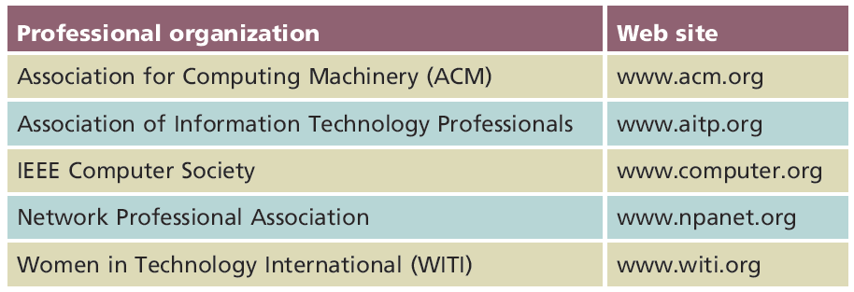
Joining Professional Associations (cont’d.)
Table 1-1 Some networking organizations
Courtesy Course Technology/Cengage Learning

Slide 48
Summary
Network
Group of connected computers and other devices
Types of networks include peer-to-peer and client/server networks
LANs, MANs, and WANs describe different sizes of networks
May use different transmission media and technology
Networks provide a wide range of services
Examples: file and print sharing

Slide 49
Summary (cont’d.)
Network management services centrally administer management tasks on a network
Examples: hardware problem diagnosis, license tracking
Job preparation
Master broad networking skills
Choose one or two specialty areas
Consider benefits of certification

